Slide 1
Experimento da convecção natural
Eduardo Marschall
Jorel

Slide 2
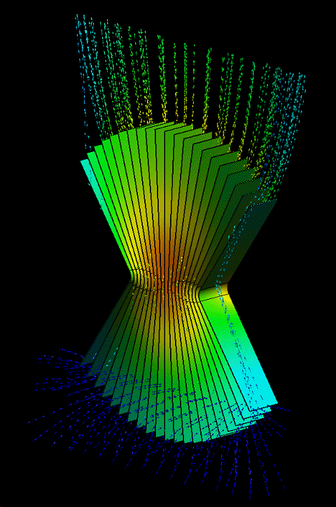
Introdução
Vista de perspectiva de um dissipador de calor de alumínio de baixo perfil com convecção natural. 450mm x 600mm x 75mm Fonte: NCI.
Nesse trabalho nós consideramos as situações onde não há velocidade forçada (e.g., movimento do fluído por um ventilador), no entanto ocorre convecção.
Tais situações são classificadas como convecção natural ou livre. Elas surgem quando uma força de corpo (e.g., gravitacional) age em um fluido onde há gradientes de densidade. O resultado é a força de empuxo.

Slide 3
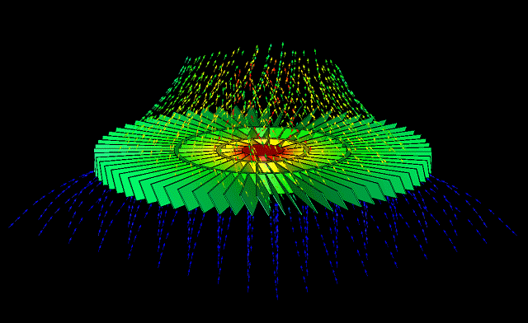
Introdução
Já que as velocidades associadas com a convecção livre são muito menores que as da forçadas, as taxas de transferência correspondentes são também menores.
A prática é a medida do coeficiente de convecção médio de uma esfera imersa em ar estagnado onde o fluxo de calor é correlacionado com o seu resfriamento.
Vista de perspectiva de um dissipador de calor de alumínio de baixo perfil com convecção natural. φ:160mm, h:10mm. Fonte: NCI.

Slide 4
Materiais e métodos
Esfera de alumínio puro furo fino até o centro com as seguintes propriedades, obtidas da literatura com diâmetro de 8 cm:
Bico de Bunsen e béquer com água para aquecer a esfera e cronômetro;
Suporte e fio de cobre para pendura-la;
Termopar PT100 e multímetro para medir a temperatura no centro da esfera.

Slide 5
Materiais e métodos
Nós esquentamos a esfera em banho-maria até a indicação de 100°C, que demorou aproximadamente 30 minutos. Tiramos a esfera do aquecimento, colocamos ela em um lugar que garantisse ar quiescente e marcamos cada tempo para que a esfera esfriasse 2 graus. Nós encerramos a medição quando o indicador leu 40°C.
Usando as equações da conservação de energia, do transporte de calor convectivo, condução na esfera e a regressão linear e não-linear dos dados, nós obtemos um valor para o coeficiente de convecção h.
O resultado obtido foi comparado com uma correlação bem aceita na literatura.

Slide 6
Materiais e métodos
Muitos cálculos nessa apresentação assumem propriedades constantes. Para as propriedades do ar, mais sensível às variações de temperatura e com mais disponibilidade, escolhemos 350K; próximo dos 341K médios da faixa de temperatura coletada. Assumindo que as propriedades do alumínio não variam tanto, nós escolhemos 300K elas. Na tabela estão os valores usados.
 | ρ | Cp | k | α | Pr | ν
Alumínio | 2702 | 903 | 237
Ar |  |  |  | 29.9e-6 | 0.7 | 20.92e-6

Slide 7
Materiais e métodos
A análise numérica e estatística dos dados foi feita usando o software ipython notebook com a classe scipy, particularmente os métodos optimize. Os gráficos foram gerados pela classe matplotlib.
As animações não foram criadas por nós.
Materiais

Slide 8
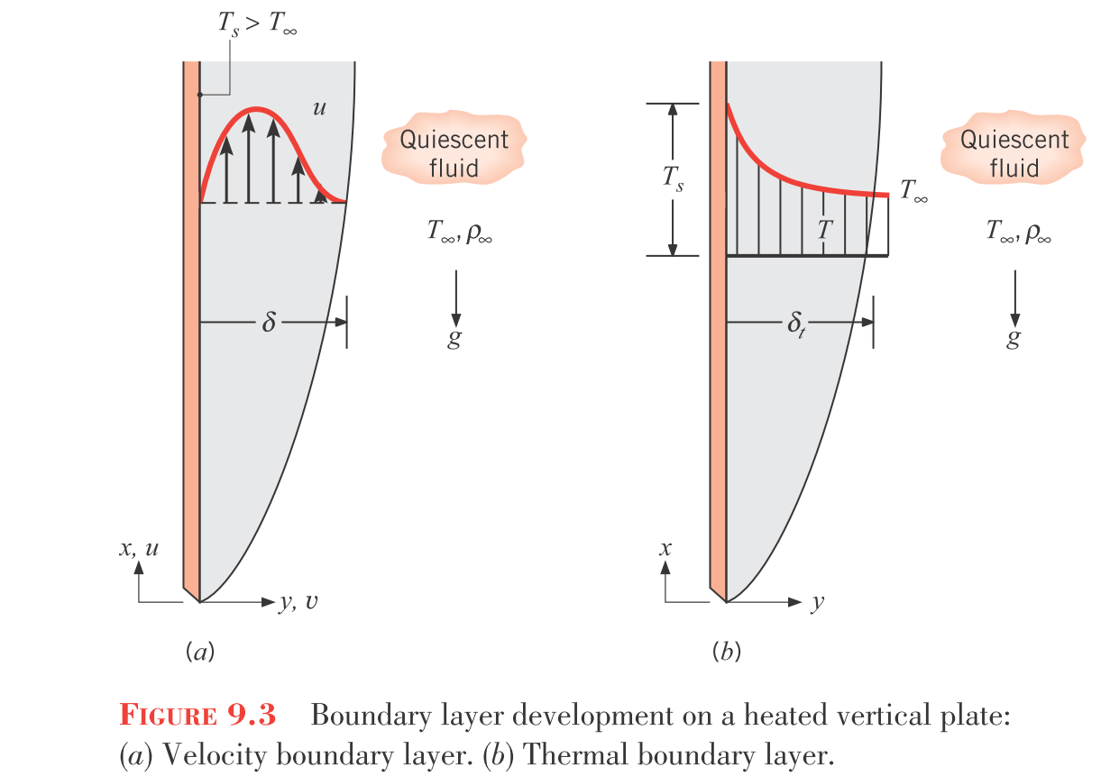

Modelos e correlações
$u\frac{∂u}{∂x}+v\frac{∂u}{∂y}=gβ(T−T_{∞})+ν\frac{∂^{2}u}{∂y^{2}}$
Equação da conservação do momento linear na direção x (no caso, vertical), com variações na direção z desprezíveis. O primeiro termo da direita representa a força de empuxo, β é o coeficiente de expansão térmica.
$\frac{∂u}{∂x}+\frac{∂v}{∂y}=0$
Equação da continuidade bidimensional
$u\frac{∂T}{∂x}+v\frac{∂T}{∂y}=α\frac{∂^{2}T}{∂y^{2}}$
Equação da conservação da energia bidimensional

Slide 9

Modelos e correlações
β tem a seguinte definição termodinâmica:
$β=−\frac{1}{ρ}{\left(\frac{∂ρ}{∂T}\right)}_{p}$
Para um gás ideal:
$β=\frac{1}{T}$
Para líquidos e gases não ideais, β é tabelado ou correlacionado.
O problema do campo de velocidades hidrodinâmico está notavelmente acoplado ao problema térmico.

Slide 10

Modelos e correlações
Em analogia à convecção forçada é definido o número de Grashof, que pode ser interpretado como o quadrado do número de Reynolds e a razão entre as forças de empuxo e viscosa.
${Gr}_{L}≡\frac{gβ\left(T_{s}−T_{∞}\right)L^{3}}{ν^{2}}$
As correlações para Nu e os outros números adimensionais que existem nos problemas da convecção natural tem a forma
$Nu_{L}=f(Gr_{L},Pr)$

Slide 11

Modelos e correlações
A solução da Equação diferencial parcial resultante pode ser feita por combinação de variáveis, que transforma o sistema de EDPs em um sistema de EDOs não linear. A solução numérica pode ser usada para determinar a forma adequada para a correlação da transferência de calor, que é, para a placa vertical:
$Nu_{x}=\frac{hx}{k}=−{\left(\frac{Gr_{x}}{4}\right)}^{\frac{1}{4}}g(Pr)$
O subscrito x indica que o valor local de Nu e Gr; g(Pr) é uma função do número de Prandtl e é correlacionado.
O valor médio para o Nu na geometria é
$\overline{Nu}=\frac{4}{3}Nu_{L}$.

Slide 12
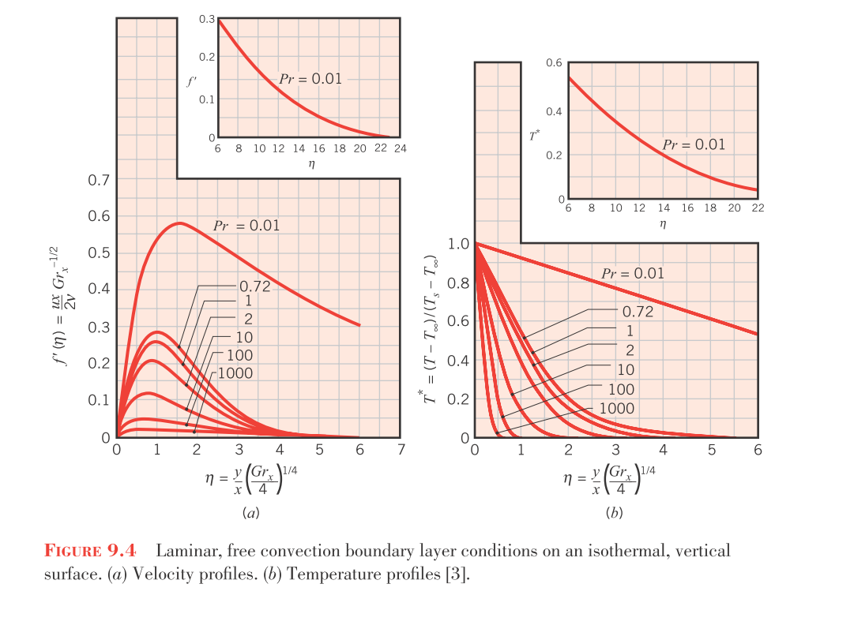
Modelos e correlações
Fonte: Incropera Capítulo 9

Slide 13

Modelos e correlações
O objetivo do trabalho é calcular o h da lei de resfriamento de Newton:
$q_{x}=hA\left(T_{s}−T_{∞}\right)$
Ele é em geral uma função da geometria, do número de Reynolds (Grashof) e do número de Prandtl. Então, nós podemos considerar uma constante apenas como média na faixa de temperatura das medições.
O fluxo pode ser obtido pelo balanço de energia da esfera, ou seja, assumindo capacitância global:
$q_{x}=ρCpV\frac{dT}{dt}$

Slide 14

Modelos e correlações
A suposição da capacitância global é que a distribuição de temperaturas dentro da esfera (geometria em estudo) seja constante. A razão entre a resistência condutiva e a resistência convectiva do material é o número Biot, e serve para indicar a validade dessa suposição. Se Bi < 0.1, o erro causado pelo método é pequeno.
$Bi=\frac{hD}{6k}$ para a esfera.
Eliminando qx, o resultado da equação diferencial é
$Θ=Θ_{0}\exp\left(\frac{−hAt}{ρVCp}\right)$
Θ é a diferença entre a temperatura na esfera (constante do centro até a superfície) em um momento t e a temperatura ambiente ∞ constante.

Slide 15
Modelos e correlações

Slide 16

Resultados
O número de Biot da esfera é de 6e-4. O método da capacitância global é válido para a análise.
A correlação para Nu médio para uma esfera é:
${\overline{Nu}}_{D}=2+\frac{0.589Ra_{D}^{1/4}}{{\left(1+{\left(\frac{0.469}{Pr}\right)}^{9/{16}}\right)}^{4/9}}$
O resultado é 2.589, sofrendo certo efeito de turbulência sobre a superfície. Um resultado mais perto de 2 indica regime laminar. O h associado com esse Nu médio é 6.9 W/m²/K.

Slide 17
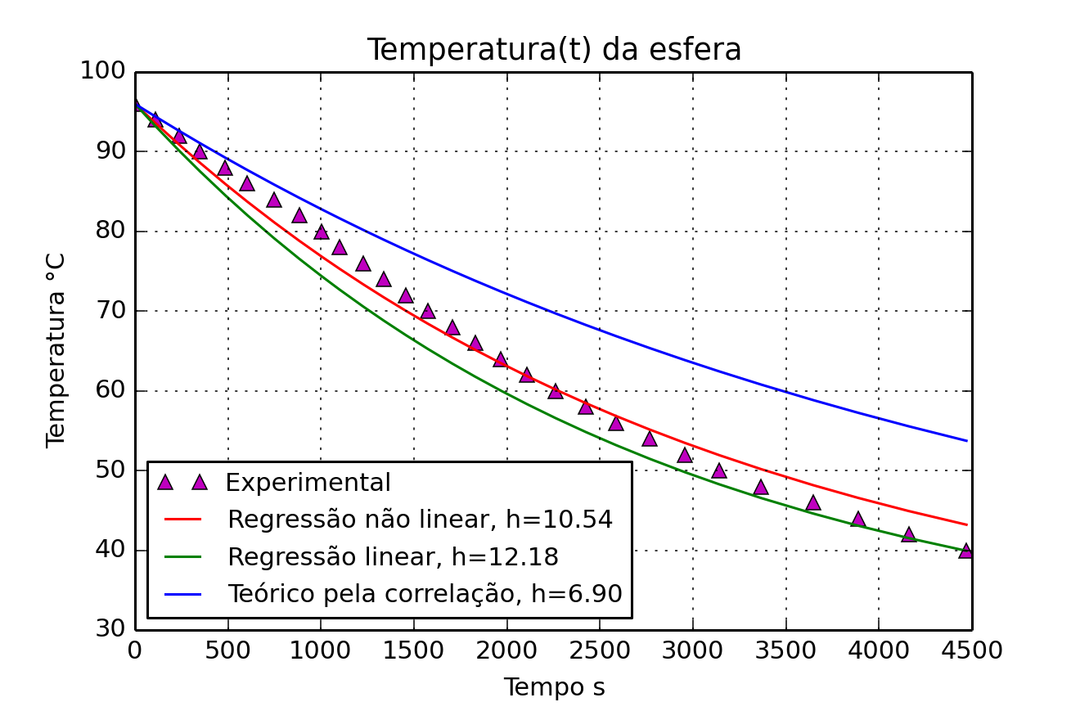
Resultados

Slide 18
Discussão
O grupo observa que o valor para h obtido está maior do o previsto pela correlação. Já que se espera que um h maior para convecção forçada, propõe-se que o desvio seja devido a correntes de ar na alcova do experimento.
Para experimentos futuros propomos isolar adequadamente a esfera.
Sugerimos também fazer o experimento com o h como função de uma potência da temperatura;
Empregar as propriedades termodinâmicas dos materiais como funções da temperatura e não valores representativos; e
Coletar mais pontos para representar melhor o comportamento do fenômeno com θs baixos.

Slide 19
Referências
Incropera
http://scipy.org/

